Slide 1
2. ZŠ Dobříš se představuje e-Twinningu.
Vítejte uprostřed brdských lesů u nás na Dobříši!

Slide 2
2. základní škola Dobříš, Školní 1035, okres Příbram
Jsme škola s rozšířenou výukou tělesné výchovy (šikovní jsme ale i v jiných odvětvích a činnostech - keramika, cizí jazyky, matematika, divadlo atd.).
Náš vzdělávací program se jmenuje „Kouzelná škola“.
Naše škola je barevná, každá budova má svou barvu.
Máme zrekonstruovanou tělocvičnu a nové plato, kde si můžeme hrát a běhat.
Máme také prostorné třídy, kde se dozvídáme spoustu nových informací, dílny, kuchyňku, učebnu na výtvarnou výchovu a jídelnu.
Letos bude naše škola slavit 50 let od svého založení.
Naše škola je super!

Slide 3
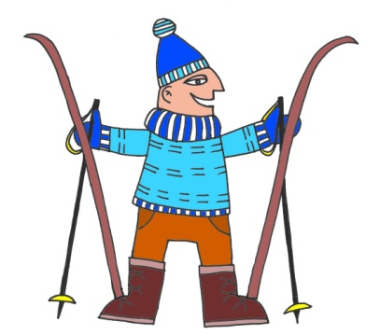
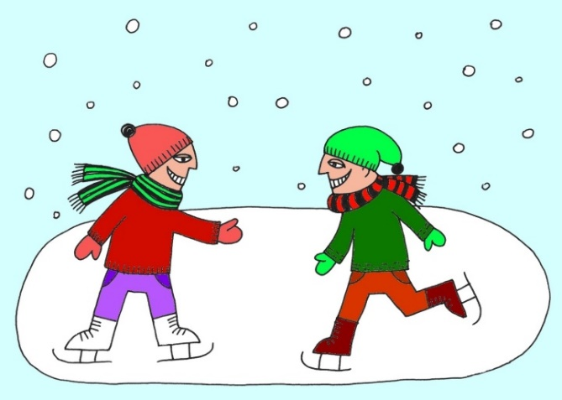
V naší škole jsou:
předškoláci
děti na prvním stupni ZŠ
(1. – 5. třída)
děti na druhém stupni ZŠ
(6. – 9. třída)
pedagogický sbor v čele s paní ředitelkou
vychovatelé v družinách
paní školnice, paní uklízečky, paní kuchařky a ekonom školy

Slide 4
U nás najdete:
7 pavilonů a velké plato uprostřed
tělocvičnu a hned vedle hřiště s umělým povrchem
kmenové třídy a odborné učebny
jídelnu a administrativní centrum
především však hezké prostředí, pohodu, dobré lidi a kamarády

Slide 5
Pojďte se k nám podívat!
U nás je hezky, líbí se nám tady a dohromady jsme všichni kamarádi.

Slide 6
Mapa, kde naši školu najdete.
Dobříš je situována jihozápadně asi 40 km od Prahy směrem na Strakonice.

Slide 7
Takto nás poznáte z ptačího pohledu.
Škola má 7 pavilonů, uprostřed velké plato pro děti s velkým a malým hřištěm na fotbal, na košíkovou nebo prostě na proběhnutí, hned vedle školy je hřiště s umělým povrchem.

Slide 8
Tak je to u nás hezké.

Slide 9
Jaké máme prostory školy?
Naše chodba, momentálně se chystáme ven pouštět draky.
Kuchyňka, kde připravujeme dobroty.

Slide 10
Jaké to je u nás ve třídách?
Toto je třída našich třeťáků.
A toto jsou naši čtvrťáci.

Slide 11
Jsme rádi, že jste nás poznali!
2. základní škola Dobříš
Školní 1035
263 01 Dobříš
Tel.: 318 521 002
e-mail: 2.zsdobris@seznam.cz
http://www.2zsdobris.cz

